Slide 1
图的连通性
第一课
by helang

Slide 2
引例：家族
何老板被选为某部落的酋长，该部落有n个居民，有的居民是亲戚关系，比如a和b是亲戚，b和c是亲戚，那么a和c也是亲戚，有亲戚关系的人都属于同一个家族。何老板想知道他管辖的部落的居民一共有多少个家族。
输入格式：
第一行两个整数n,m ; n表示部落共有n个人
接下来m行，每行两个整数a，b，表示a b两人是亲戚关系
输出格式：
一行，一个整数，表示该部落的家族数

Slide 3
方法一 搜索
从未被讨论过的人中任选一个人P
从P开始深搜，搜到的与P属于同一个家族
把搜到的人设置为已讨论过。
反复执行上诉过程，直到找不到未被讨论过的人
方法二 图论

Slide 4
连通图
在无向图中，任意两点都直接或间接连通，则称该图为连通图。（或者说：任意两点之间都存在可到达的路径）
V0
V1
V0
V1
V4
非连通图
连通图
V2
V3
V4
V3
V2
V5

Slide 5
子图
图G=(V,E)
V表示图G的顶点的集合
E表示图G的边的集合
图G1=(V1,E1)若V1 ⊆ V 并且 E1 ⊆ E 则称G1是G的子图
V0
V1
V0
V1
V0
V1
V2
V2
V2
V3
V4
V3
V4
V3
V4
(a)
(b)
(c)
(b)、(c) 是 (a) 的子图。
如果G的子图是连通图，则称该子图为连通子图

Slide 6
连通分量
无向图G的最大连通子图称为G的连通分量。
最大连通子图的含义：该子图是G的连通子图，将G的任何不在该子图中的点加入到该子图后，该子图将不再连通。
V0
V1
V4
V6
V0
V1
V4
V6
V3
V2
V5
V7
V8
V3
V2
V5
V7
V8
(G)
(A)
(B)
(C)
A,B,C是无向图G的三个连通分量
V0
V1
无向图GL的连通分量就是它自己。
（连通图的连通分量就是其自身）
V2
(GL)
引例“家族”就是求连通分量的个数
V3
V4

Slide 7
有向图的连通性
在有向图中，对于每一对顶点Vi,Vj都存在从Vi到Vj和从Vj到Vi的路径（任意两点之间都存在可到达对方的路径），则称该图为强连通图。
强连通图
V0
V1
V0
V1
非强连通图
（A）
（B）
V2
V3
V2
V3
如果有向图G的子图是强连通图，则称该子图为强连通子图
V0
有向图G的最大强连通子图称为G的强连通分量。
最大强连通子图的含义：该子图是G的强连通子图，将G的任何不在该子图中的点加入到该子图后，该子图将不再连通。
（C）
V2
V3
C是A,B的强连通子图，且C是B的强连通分量

Slide 8
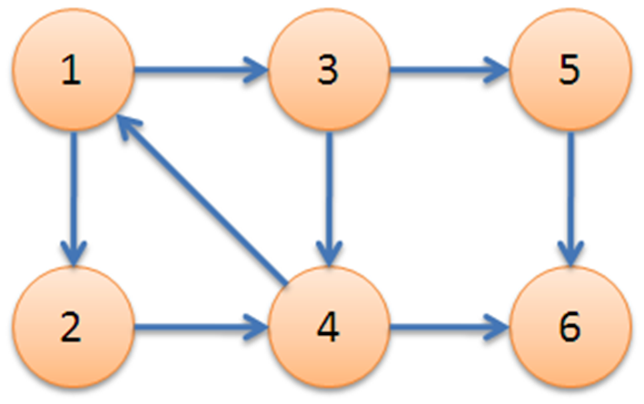
数一数，下图中有多少个强连通分量!
子图{1,2,3,4}为一个强连通分量，因为顶点1,2,3,4两两可达。
{5},{6}也分别是两个强连通分量。

Slide 9
求强连通分量
(scc:strong connected component)
方法一：通过传递闭(floyd思想)包判断所图中有点的连通性
for(i=1;i<=n;i++){ cin>>x>>y; map[x][y]=true; }
//传递闭包
for(k=1;k<=n;k++)
for(i=1;i<= n;i++)
for(j=1;j<= n;j++)
if (map[i][k]&&map[k][j]) map[i][j]=true;
然后对于节点x，对于所有的(map[x][y]==true)&&(map[y][x]==true) ,
那么y就和x位于同一个连通分量中。
时间复杂度>O(n³)

Slide 10
求强连通分量 Kosaraju 算法
(S. Rao Kosaraju 1978)
1.在图G中找一个未被讨论过的点，从它开始DFS后续遍历图G，遍历到的点都置为已讨论，用visit数组记录每个点遍历的先后次序。
2.重复执行1，直到找不到未讨论过的点。
3.把图G反向得到图G’,将visit中的点全部置为未讨论
4.从visit中未讨论过的最后一个点出发，DFS后续遍历图G的反图G’,DFS完成一次，就找到一个强连通分量
5.重复执行4，直到visit中找不到未被讨论过的点

Slide 11
Kosaraju 算法过程演示
V0
V1
V0
V1
图G
图G’
V2
V3
V2
V3
visit
V1
V3
V2
V0
时间复杂度：O(N+M)

Slide 12
例：一个简单有向图，有n个点，m条边，求它的强连通分量的个数。代码
#define maxn 101
//map1记录正向图,map2记录反向图,pos记录进入visit数组的点的个数 scc记录强连通分量的个数
int visit[maxn],n,m,pos=0,scc=0; //visit记录n个点的遍历次序
bool mark[maxn],map1[maxn][maxn],map2[maxn][maxn]; //visit记录该点是否被遍历过
void dfs1(int p)//正向深搜
{ mark[p]=true;
for(int i=1;i<=n;i++)
if(map1[p][i]&&!mark[i])dfs1(i);
pos++; visit[pos]=p; //后续遍历
}
void dfs2(int p)//反向深搜
{ mark[p]=true;
for(int i=1;i<=n;i++)
if(map2[p][i]&&!mark[i])dfs2(i);
}
int main() //Kosaraju算法
{ int i,x,y; cin>>n>>m;
for(i=1;i<=m;i++)
{ cin>>x>>y;
map1[x][y]=map2[y][x]=true;
}
//dfs1正向深搜
for(i=1;i<=n;i++)mark[i]=false;
for(i=1;i<=n;i++) if(!mark[i])dfs1(i);
//dfs2 反向深搜
for(i=1;i<=n;i++)mark[i]=false;
for(i=n;i>=1;i--)//每深搜完一次，表示找到一个强连通分图，增加scc
if(!mark[visit[i]]){ dfs2(visit[i]); scc++; }
cout<<scc<<endl; return 0;
}

Slide 13
课后作业：消息的传递 1121
题目描述：
时间：三国时期 ；地点：许昌；人物：曹操，你。
事件：
起因：曹操得知许昌城里有n个袁绍的奸细。(他们编号为1到n，奸细间存在着一 种消息传递关系，即若C[i][j]=1，表示奸细i能直接把消息传给奸细j)。
经过：曹操想发布一个假消息，需要传达给所有奸细。曹操命令你来负责消息的发布。
结果：聪明的你把消息传递给了很少的几个奸细，就使所有奸细都得到了这个消息。问：最少传递给几个奸细就能完成任务？
输入：第一行为N，第二行至第N+1行为N*N的矩阵（若第I行第J列为1，则奸细I能将消息直接传递给奸细J，若第I行第J列为0，则奸细I不能直接将消息传给J ）
输出：你最少要传递的奸细的个数
样例输入：
8
0 0 1 0 0 0 0 0
1 0 0 1 0 0 0 0
0 1 0 1 1 0 0 0
0 0 0 0 0 1 0 0
0 0 0 1 0 0 0 0
0 0 0 1 0 0 0 0
0 0 0 1 0 0 0 1
0 0 0 0 0 0 1 0
样例输出：2

Slide 14
1'
图中有几个强连通分量？
2'
2
1
4
5
把每个强连通分量看做一个点，重新编号。
5'
3
8
6
7
6'
10
9
11
7'
3'
4'
得到一个新图
1'
2'
把消息传给哪几个点就可以了？这些点有什么特点？
6'
这些点入度为0
表示没有人通知的点
5'
4'
3'
7'

Slide 15
强连通分量缩点代码
void kosaraju()
{
int i,j;
//dfs1 zheng xiang
for(i=1;i<=n;i++)mark[i]=false;
for(i=1;i<=n;i++)if(!mark[i])dfs1(i);
//dfs2 fan xiang
for(i=1;i<=n;i++)mark[i]=false;
for(i=pos;i>=1;i--)
if(!mark[visit[i]]){ scc++; dfs2(visit[i]); }
//he wei yi dian
for(i=1;i<=n;i++)
for(j=1;j<=n;j++)
if((id[i]!=id[j])&&(g[i][j]))ru[id[j]]=true;
for(i=1;i<=scc;i++)if(!ru[i])tot++;
}
void dfs1(int p)
{
int i,j,k;
mark[p]=true;
for(i=1;i<=n;i++)
if( g[p][i]&&!mark[i] )dfs1(i);
pos++;
visit[pos]=p;
}
void dfs2(int p)
{
int i,j;
mark[p]=true;
id[p]=scc;
for(i=1;i<=n;i++)
if(g[p][i]&&!mark[j])dfs2(j);
}

Slide 16
练习：1121 , 2243

Slide 17
复习
连通图
连通分量
强连通图
强连通分量
tarjan算法和gabow算法

